Slide 1
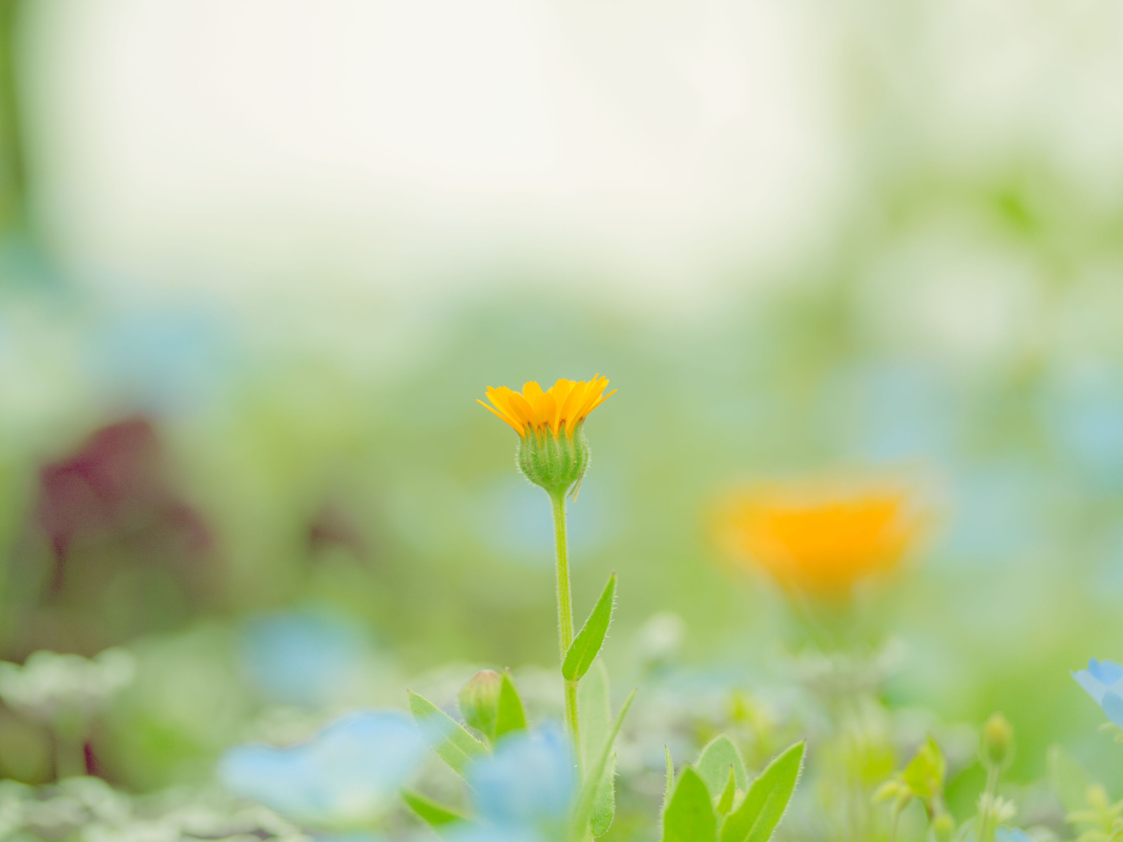
Перелетные птицы

Slide 2
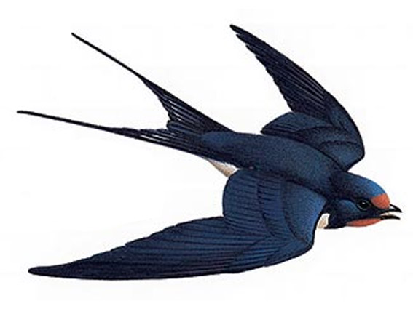
Она под крышами живет, Гнездо своё из глины вьет, Целый день суетится, На землю не садится, Высоко в облаках летает, Мошек на лету поедает, В черном фраке лапочка, А зовется ?...
Загадка
Ласточка

Slide 3
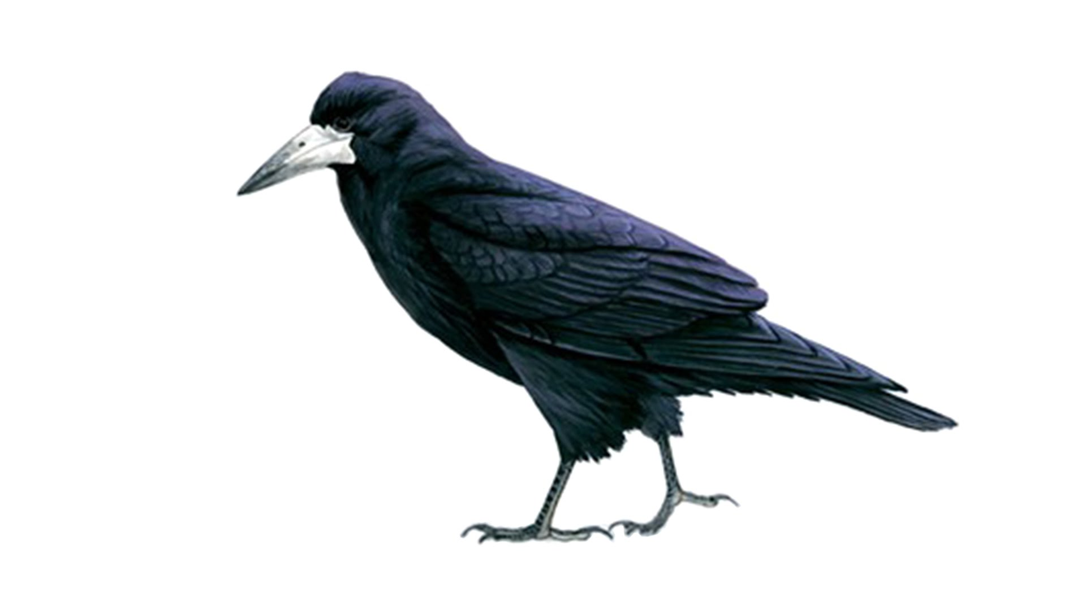
По весенней чёрной пашне кто-то ходит, строг и важен. Прыгнет, крыльями помашет - крылья чёрные, как сажа. Не отмыть её, хоть плачь! Этой птице имя...
Грач

Slide 4
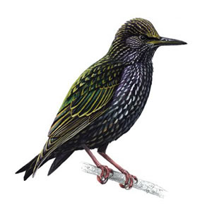
Мы ждём вас из далёких стран. Для гнёзд построим вам дворцы И будем слушать по утрам, Как весело поют
Скворцы

Slide 5
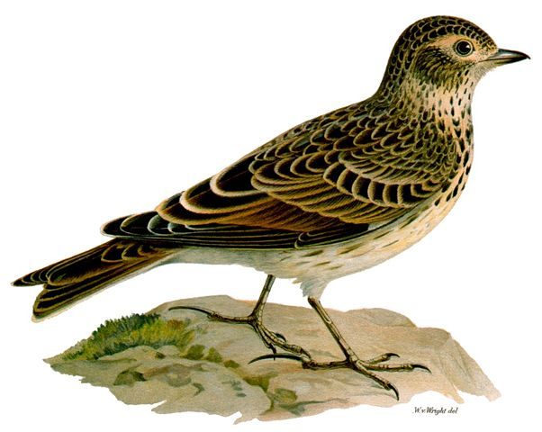
Раньше всех из птиц встаёт, Солнцу песенку поёт, Всё живое поднимает, Как ту птичку называют?
Жаворонок

Slide 6
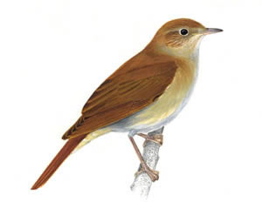
Кто в саду выводит трели На рожке и на свирели?: Знать опять среди ветвей Поселился...
Соловей!

